Slide 1


Slide 2
Arquitetura de Redes com IoT
Histórico & Definições

Slide 3
Histórico Rede de computadores
O primeiro projeto de uma rede de computador surgiu como um projeto de defesa durante o período da Segunda Guerra Mundial esse projeto recebeu o nome de ARPANet. A ideia da ARPANet era que a informação de sigilosa não ficasse concentrada em única localidade, pois, se fosse atacada os dados seriam destruídos para sempre. O princípio básico é que os pontos que recebessem essa rede funcionariam como células conectadas então se uma região fosse atacada, a região seguinte possuiria as informações.
Notes:
Documentação do ARPANet Disponível em : < http://docplayer.net/4288280-Multiple-computer-networks-and-intercomputer-communication-lawrence-g-roberts-advanced-research-projects-agency-washington-d-c.html?fbclid=IwAR1TsnUHJzWxBolF0NnbZlmaNnmroTRHvYFFXSZCefBvnzloXbN8RMhlEoE > Acesso em 27 fev. 2023
História da internet Disponível em : < https://www.youtube.com/watch?v=pKxWPo73pX0 > Acesso em 27 fev. 2023
História da Internet no Brasil Disponível em: < https://www.youtube.com/watch?v=k_inQhpKprg > Acesso em 27 fev. 2023

Slide 4
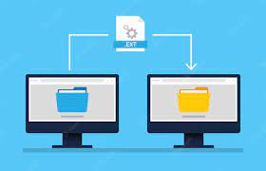
Rede de Computadores
O que é uma Rede de Computador?
É a interligação de dois ou mais dispositivos que podem trocar dados e compartilhar recursos.
Notes:
Disponível em < https://developer.mozilla.org/pt-BR/docs/Learn/Common_questions/Web_mechanics/How_does_the_Internet_work > Acesso em 07 março 2023

Slide 5
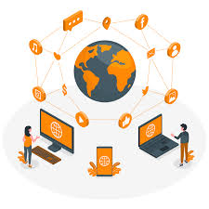
Rede de Computadores
O que é uma Rede de Computador?
Segundo Forouzan & Mosharraf (2013) rede é um conjunto de dispositivos capazes de se comunicar.
Segundo Tanenbaum (2003) são conjuntos de máquinas destinadas ao processamento de dados independentes, com conexão entre seus sistemas operacionais.

Slide 6
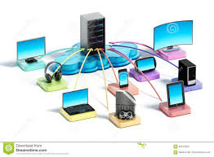
Dispositivos?
Dispositivo nesse contexto pode ser um servidor, desktop, laptop, smartphone, smart tv ou um dispositivo de conexão.

Slide 7
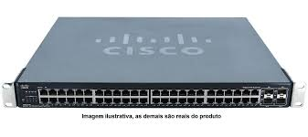
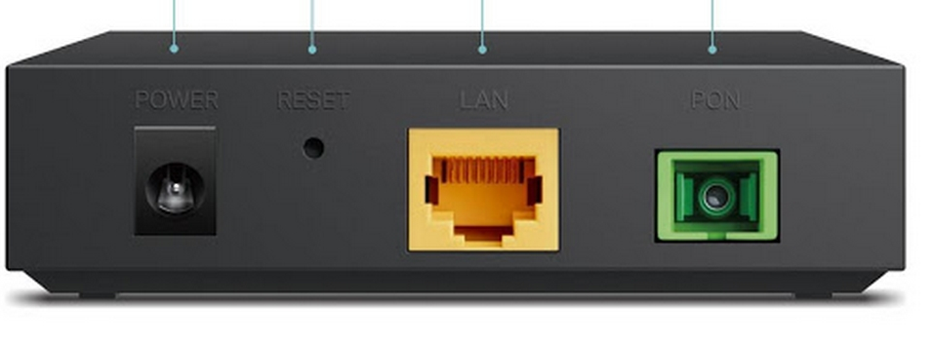
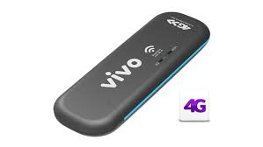
Dispositivos de conexão?
O dispositivo de conexão pode ser um roteador (que liga a rede a outras redes), um switch (que liga dispositivos entre si), um moldem (que altera as formas de dados e conecta a outras redes).

Slide 8

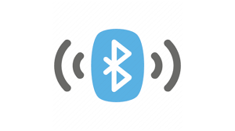
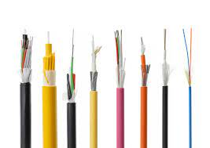
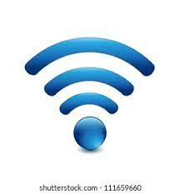
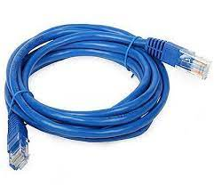
Meio de comunicação
Os dispositivos precisam de um meio para se conectar, podendo eles ser com fio e sem fio, podem dar dois exemplos de cada um?
Notes:
Assistam em : < https://www.youtube.com/watch?v=BmOMG7rdf8A > Acesso em 01 março 2023
Meios de comunicação com fio: cabo trançado, fibra óptica, cabo coaxial.
Meios sem fio: RFID, Wi-Fi, Bluetooth
RFID https://www.gs1br.org/codigos-e-padroes/captura/epc-rfid
RFID exemplos: cartão de crédito por aproximação, tag de pedágio, tag de portão eletrônico usado normalmente em condomínios

Slide 9
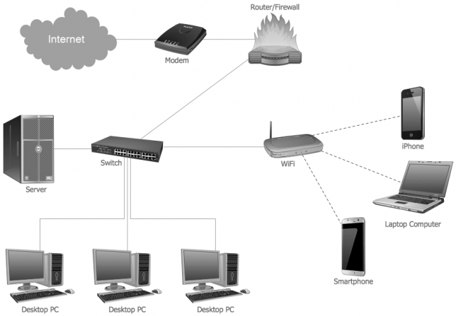
O que preciso para ter uma rede de comunicação?
1 – Roteador , HUB ou SWITH
2 – Um equipamento com placa de rede com fio ou sem e este equipamento é chamado de cliente.
3 – Uma provedor de internet
4 – Um meio de comunicação (topologia)

Slide 10
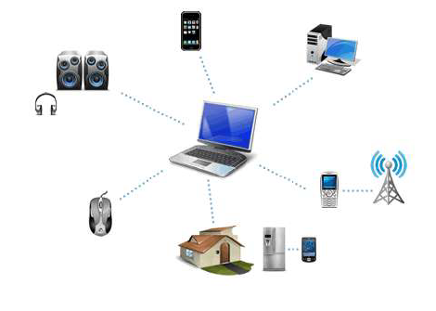
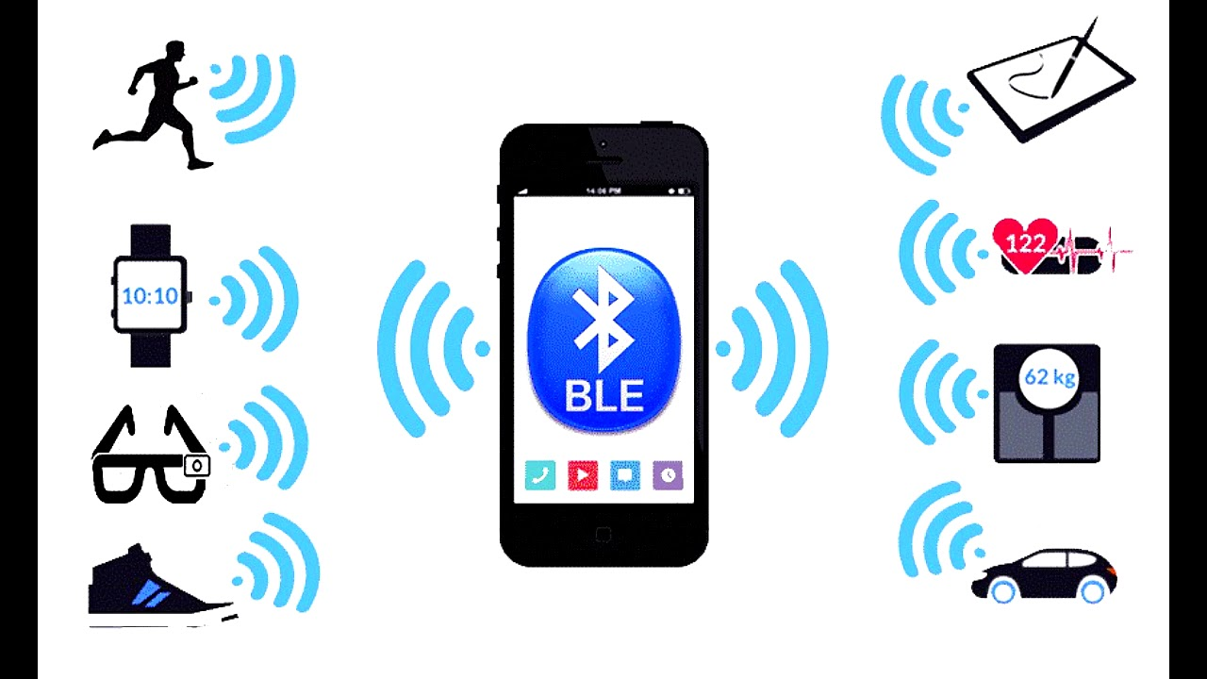
Tipos de Rede
PAN é Personal Area Network, que significa rede de área pessoal, é a com maior limitação de alcance. Ela conecta apenas aparelhos que estão a uma distância curtíssima, um exemplo desse tipo de rede é o Bluetooth.
Notes:
Uma rede PAN é utilizada como conexão entre dispositivos, como impressoras, teclados, mouse, headset, smarthphone, tablet, SmartTv...

Slide 11
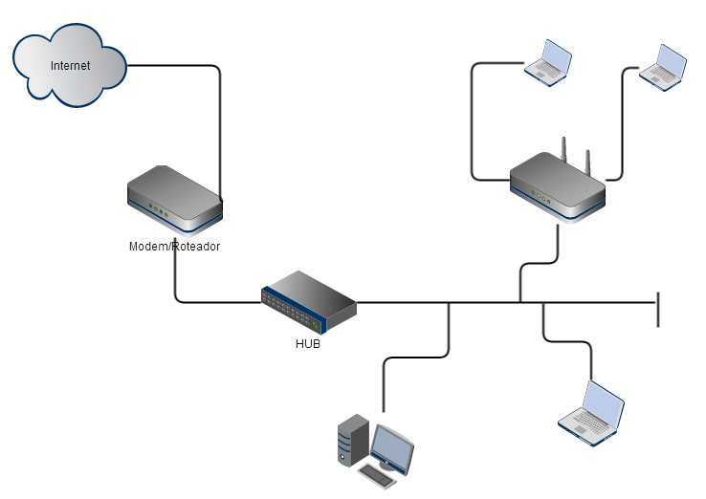
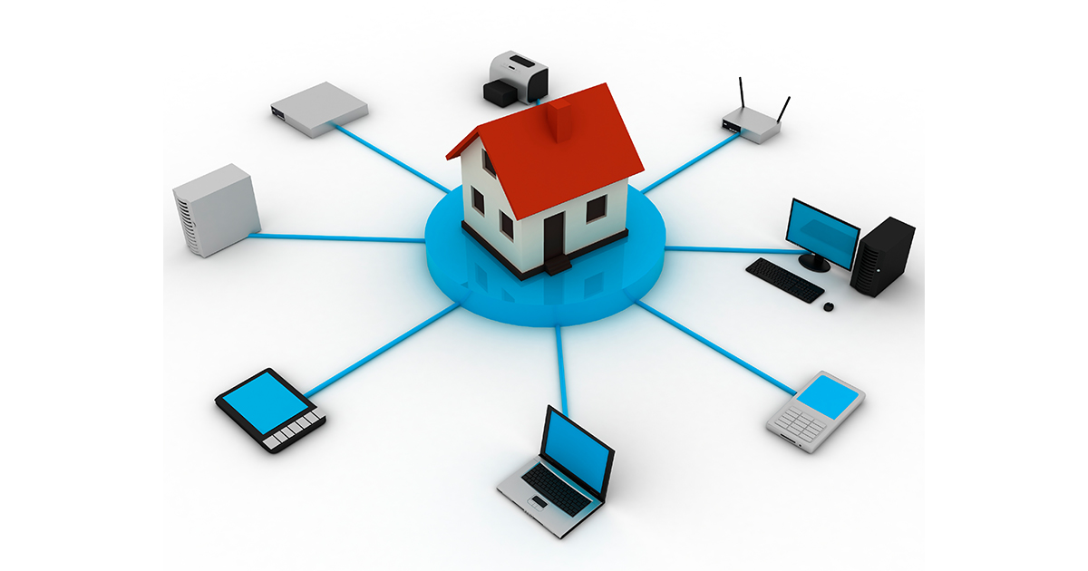
Tipo de Rede
Rede LAN é de Local área Networks é uma rede local a qual estamos mais habituados, ela conecta dispositivos próximos normalmente em um mesmo ambiente como uma residência ou escritório.

Slide 12
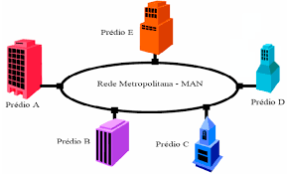
Tipos de Rede
Rede MAN é de Metropolitam Area Networks é uma rede que conecta as redes menores (LAN), ela conecta residências, escritórios redes dentro de um município ou cidades vizinhas, cobrindo dezenas de quilômetros.

Slide 13
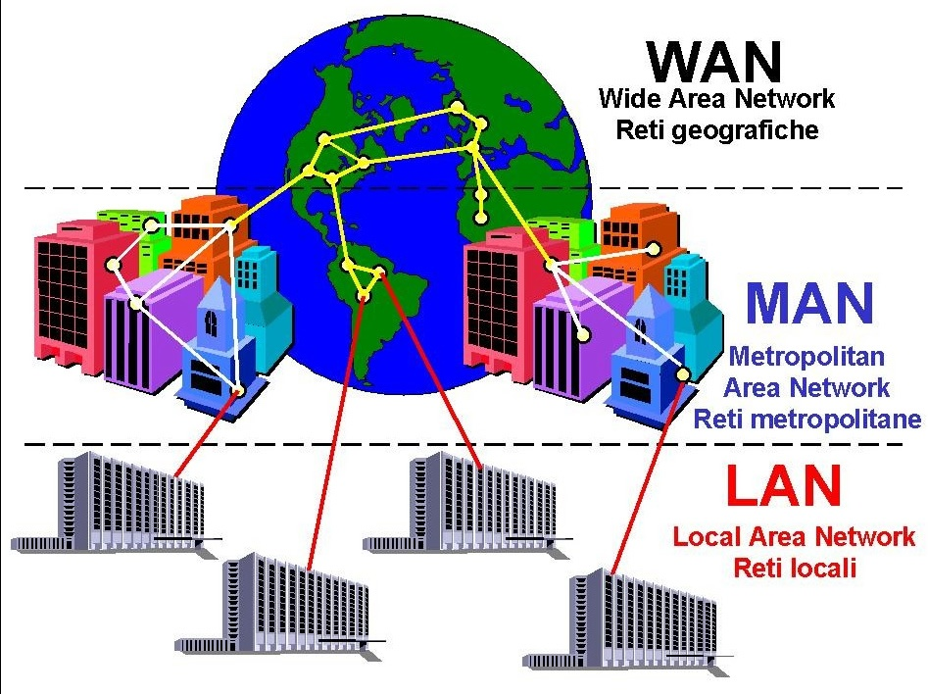
Tipos de Rede
Rede WAN é de Wide Area Network é uma rede de longa distância. Sua cobertura é muito superior à das redes LAN e MAN. Com ela é possível conectar equipamentos em diferentes localidades, de países até continentes.

Slide 14
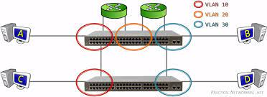
Tipos de Rede
VLAN é a versão virtual da rede LAN, a VLAN (Virtual LAN), reúne diversas máquinas de forma lógica e não física. Sendo assim, ela é capaz de dividir uma LAN física, em diversas redes virtuais.

Slide 15
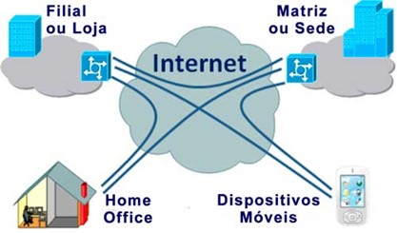
Tipos de Rede
VPN é de Virtual Private Network (rede virtual privada) , é geralmente utilizada por empresas para fornecer acesso seguro para funcionários que estão em atividades externas.
Notes:
Muitos de nós passamos várias horas por dia usando a internet, tanto para fazer coisas cotidianas como assistir vídeos, comprar, jogar e pagar contas, como para gerenciar projetos complexos do trabalho e participar de reuniões de vídeo confidenciais. Uma rede privada virtual (VPN) é uma das melhores formas de permanecer privativo e seguro online e manter suas informações pessoais protegidas.
Como funcionam as VPNs?
VPN é uma ferramenta que permite acessar a internet com segurança, independente de onde você esteja. Uma VPN funciona criando um “túnel” seguro entre seu dispositivo e o provedor de VPN. Ela te protege de duas principais maneiras:
Oculta seu endereço IP, protegendo sua identidade e localização.
Criptografa o tráfego entre você e seu provedor de VPN para que ninguém em sua rede local possa decifrar ou modificar.
No passado, VPNs eram usadas principalmente por empresas para permitir acesso remoto seguro a seus serviços internos e dados proprietários. Mas agora, VPNs estão disponíveis para qualquer um que queira proteger sua conexão com a internet, especialmente quando estiver usando redes não seguras como um WiFi público, mas também é útil em uma rede doméstica.
Uma VPN protege o tráfego enviado entre você e seu provedor de VPN, pelo navegador, aplicativos ou outros serviços. Para configurar uma VPN, você precisa criar uma conta em um provedor de VPN e instalar um software de VPN em seu computador ou celular. Quando ativada, uma VPN controla o tráfego de todos os aplicativos e softwares em execução no seu dispositivo, para você poder navegar e se comunicar livremente através de uma conexão de rede privativa e segura.
Tipicamente, um provedor de VPN oferece uma série de pontos de conexão em diferentes partes do mundo, permitindo que você use um endereço IP de uma região diferente da sua. Assim, qualquer lugar onde você se conectar enxerga o IP da VPN, em vez de seu IP real, como origem do tráfego.
Disponível em: < https://www.mozilla.org/pt-BR/products/vpn/more/what-is-a-vpn/ : Acesso 07 março 2023

Slide 16
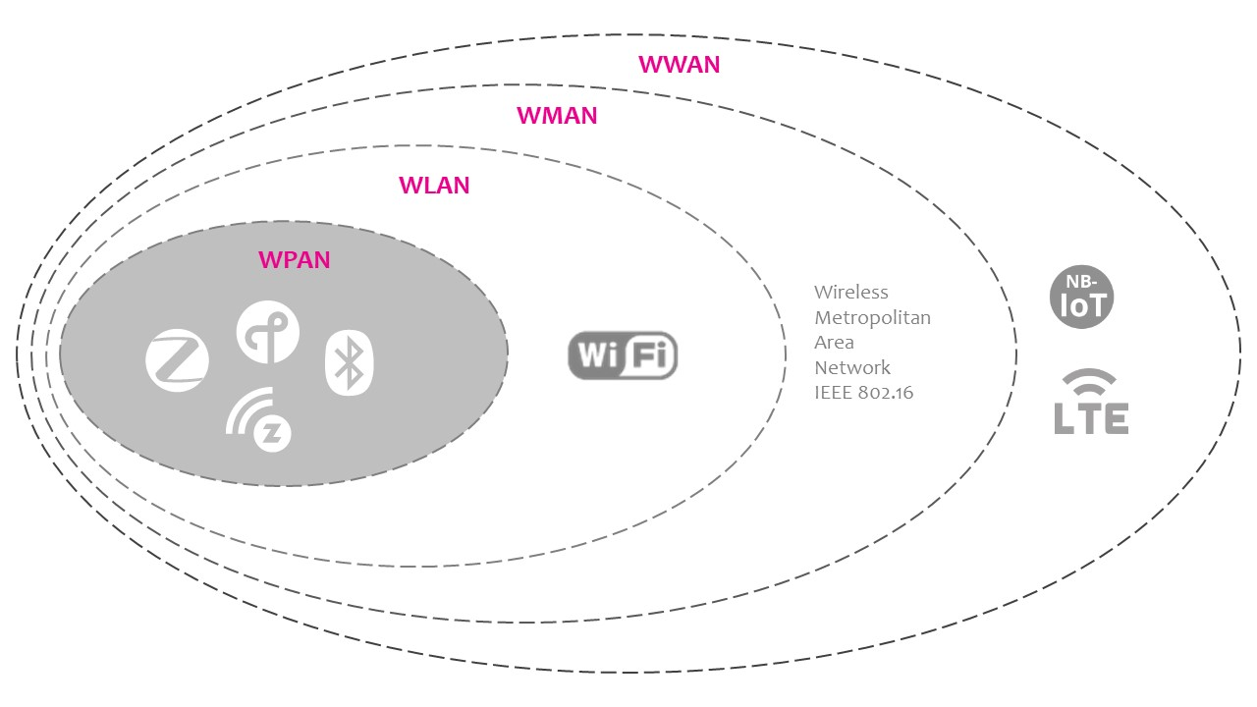
Tipos de Rede
Além de todas as alternativas que citamos as redes LAN, MAN e WAN também contam suas versões wireless, sendo elas: WLAN; WMAN; WWAN.

Slide 17
Bibliografia
FOROUZAN, B. A.; MOSHARRAF F. Redes de Computadores: uma abordagem top-down. Porto Alegre: AMGH Editora, 2013.
TANENBAUM A.; FEAMSTER N.; WETHERALL D. J.; Redes de computadores. 6 Ed. Porto Alegre: Bookman, 2021.

Slide 18

www.sp.senai.br

